Slide 1
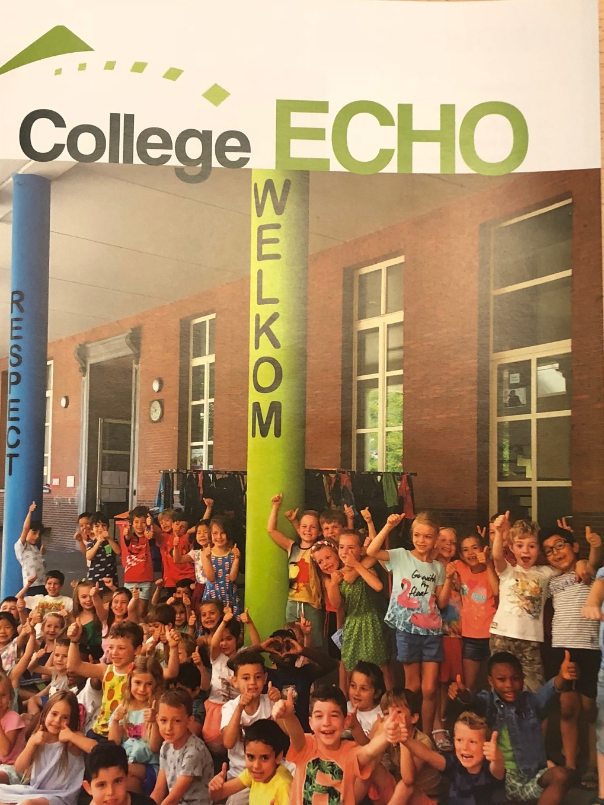

Op zoek naar een school voor jouw kind?
Je hebt ze (misschien)
gevonden.

Slide 2
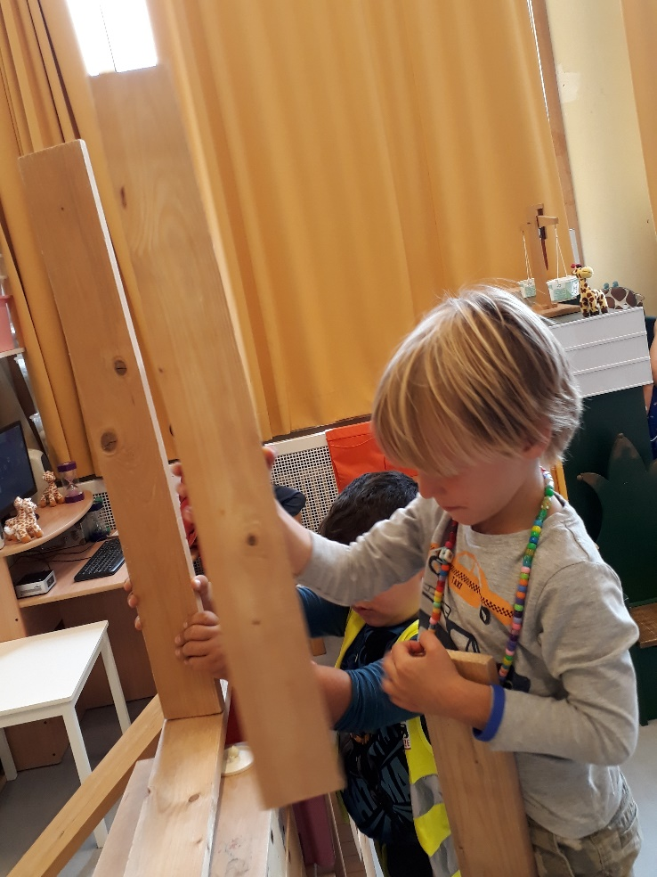
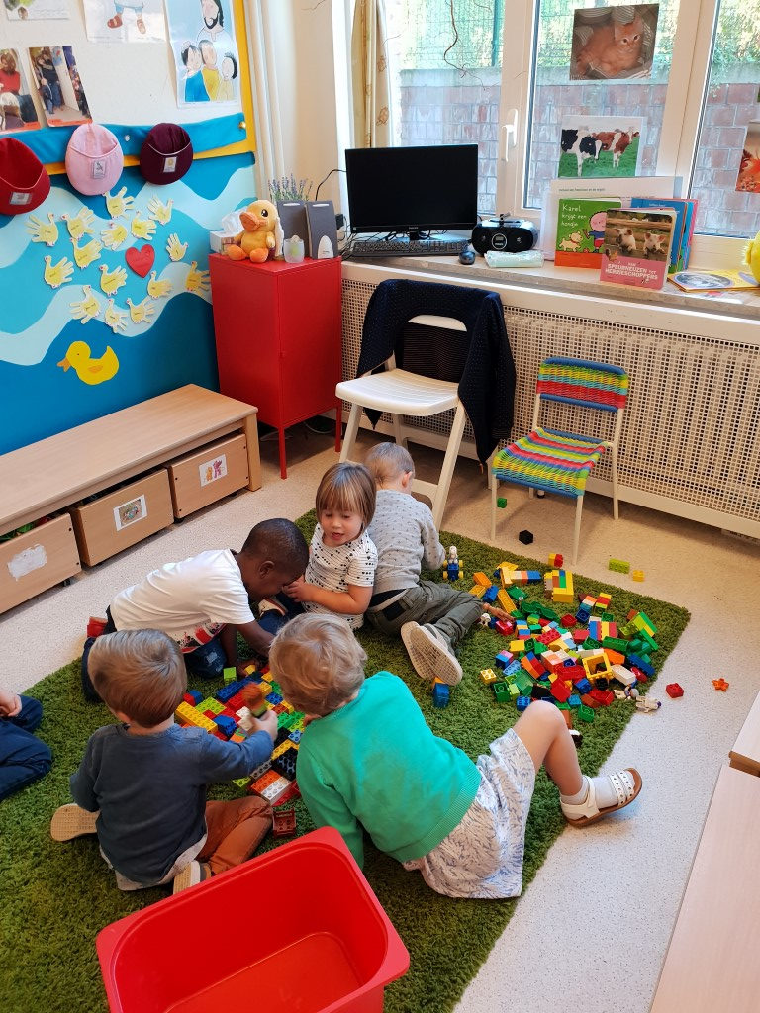
Welke school willen we zijn ?
Aan welke school willen we bouwen?
Welke bouwstenen zijn voor ons belangrijk?

Slide 3

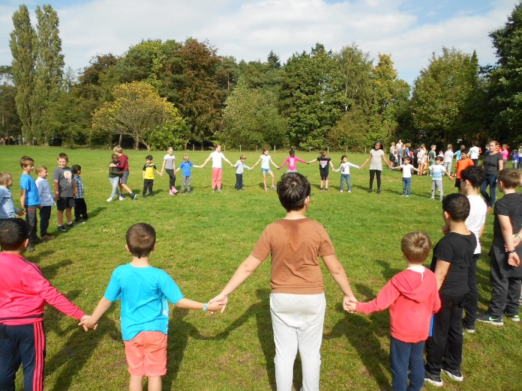
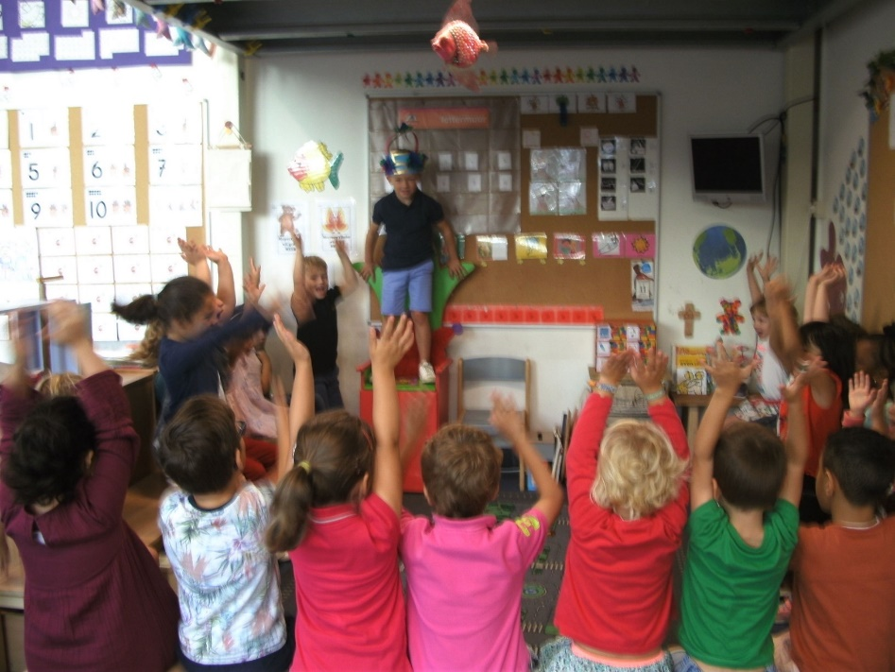
Veilig klasklimaat

Slide 4
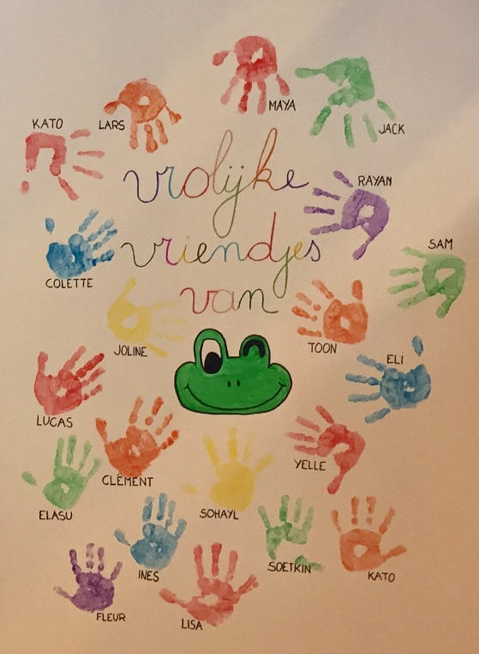
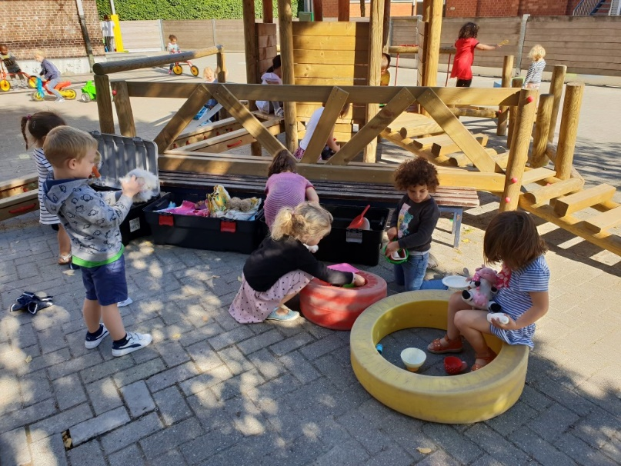

Veilig schoolklimaat

Slide 5
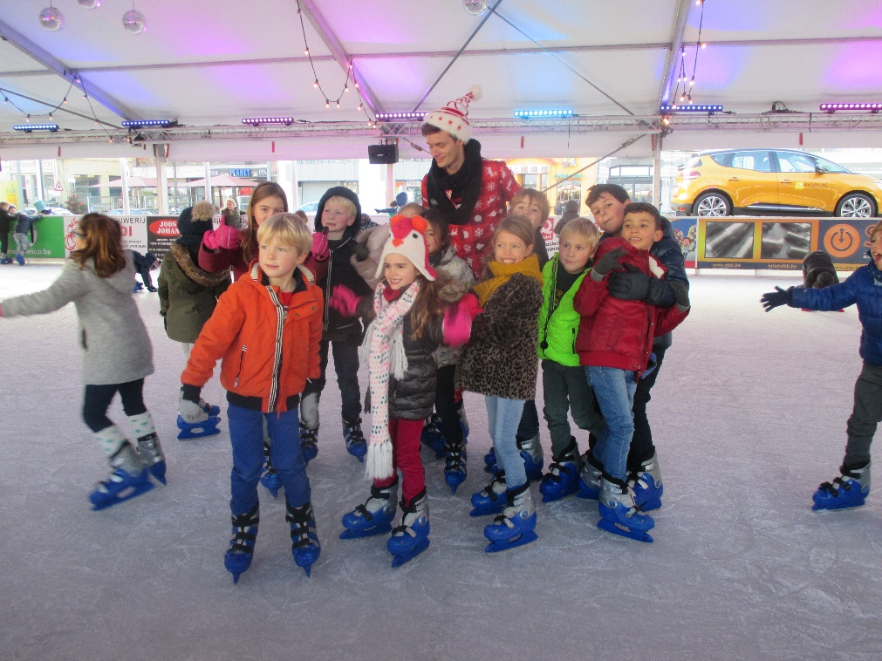
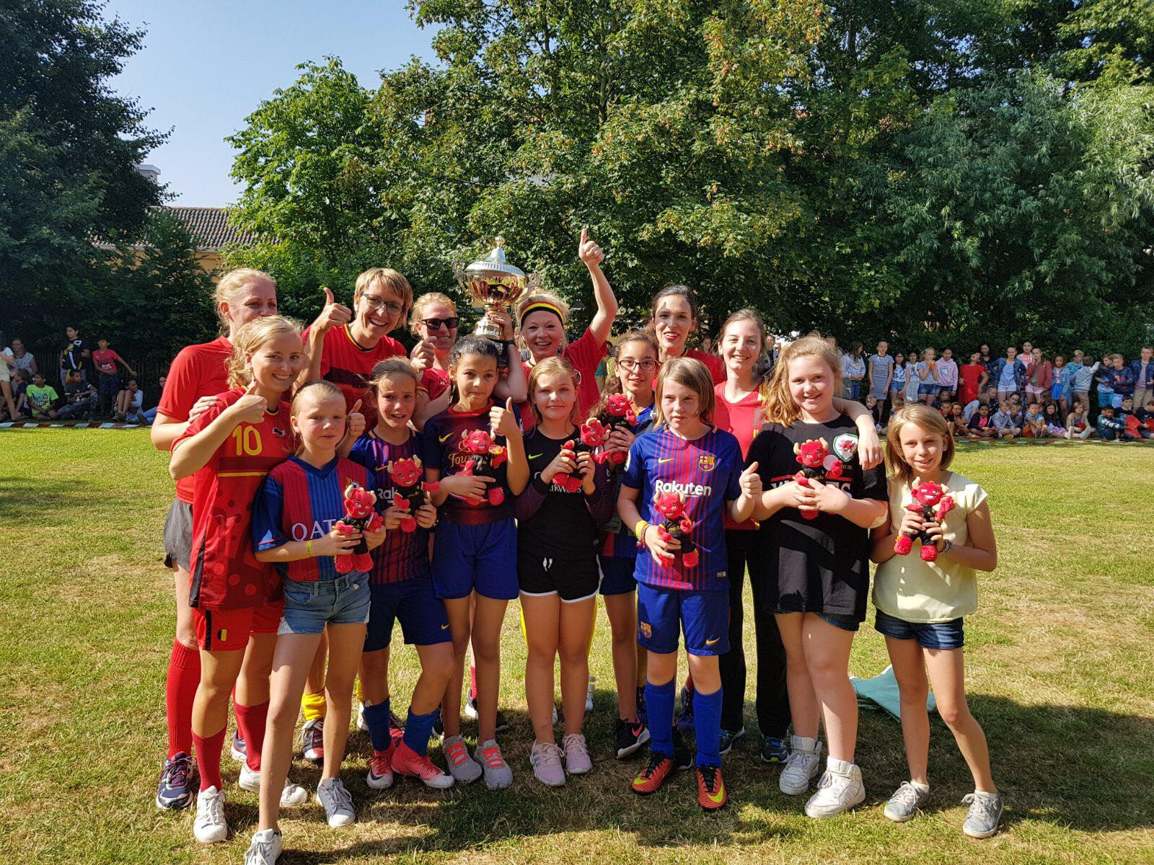
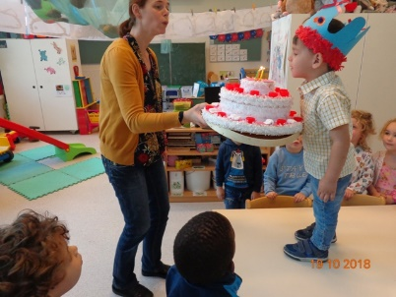
Nabijheid leerkrachten

Slide 6

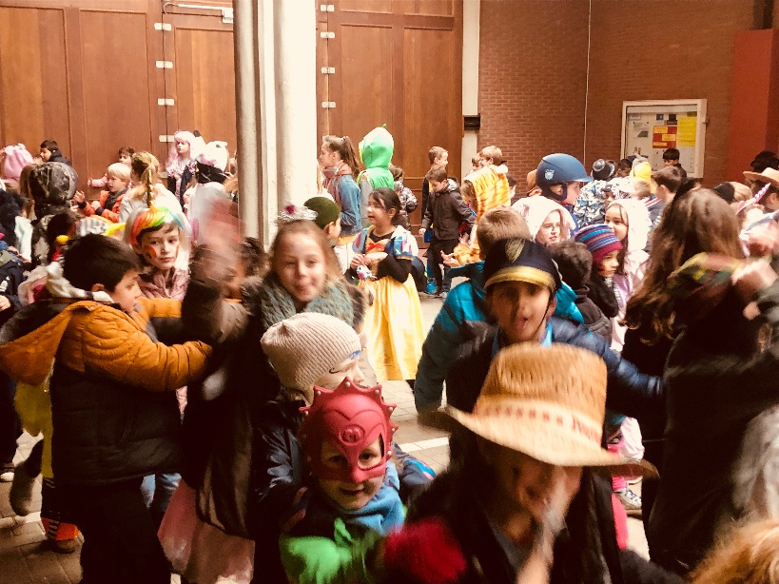
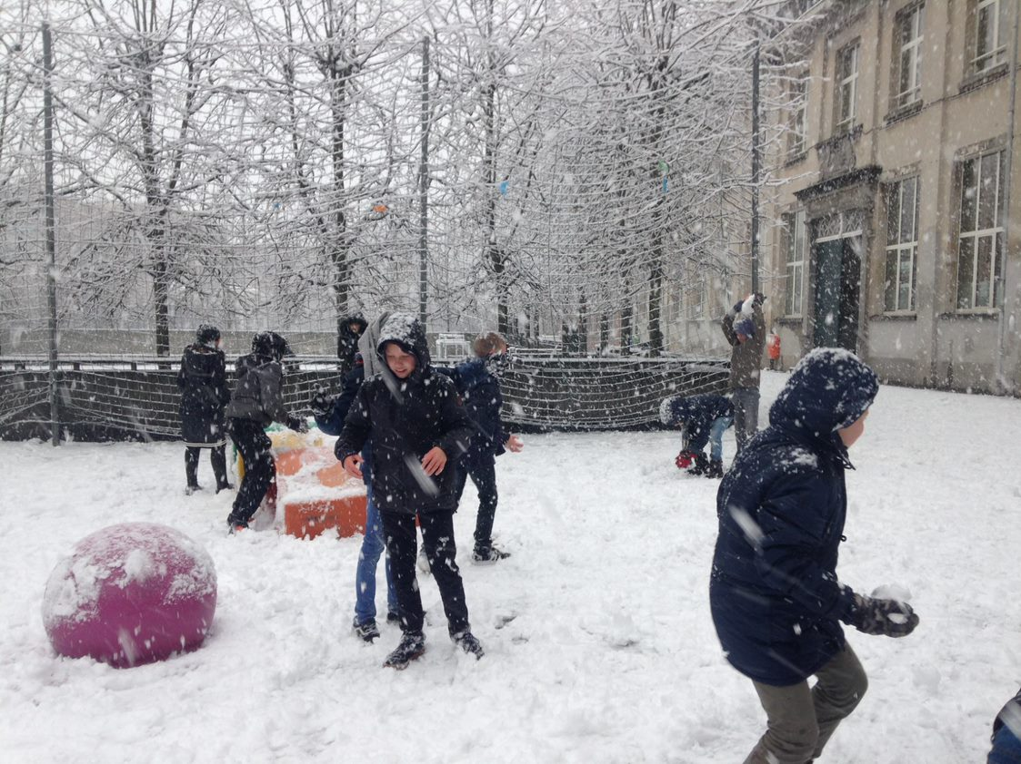
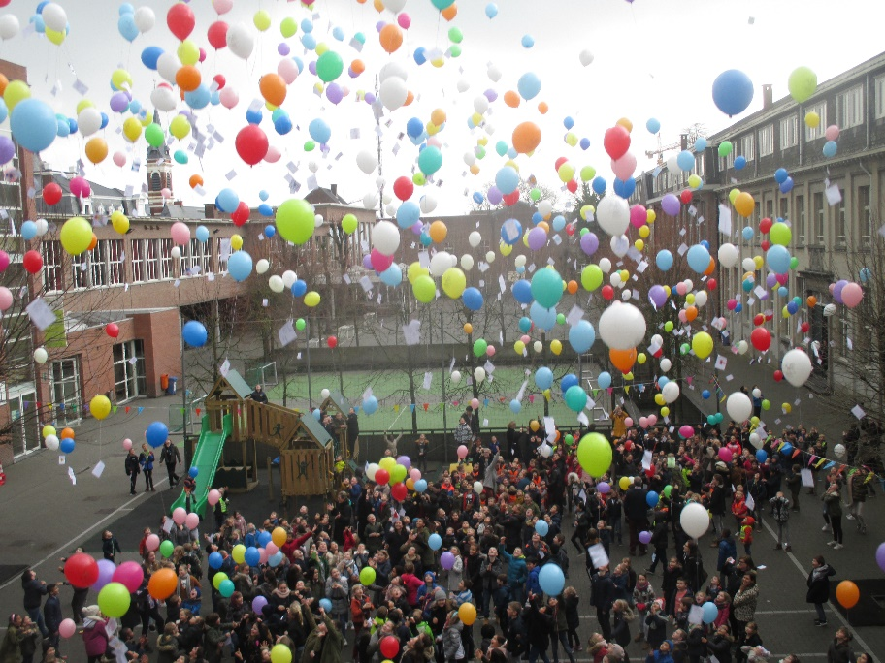
Meer dan wiskunde, taal en taakjes

Slide 7

Met ouders:
- infomomenten
3 individuele oudercontacten
Agenda/heen-en weerschriftje
College-echo
Laagdrempelig
Oudercomité
Georganiseerde gesprekken

Slide 8
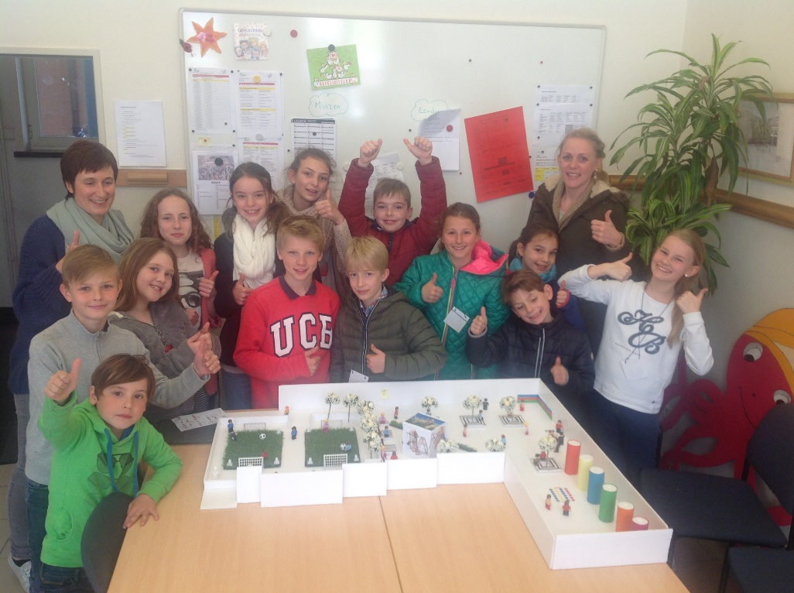
Met kinderen :
Kindgesprekken
Leerlingenparlement
Leerkracht/leerling

Slide 9
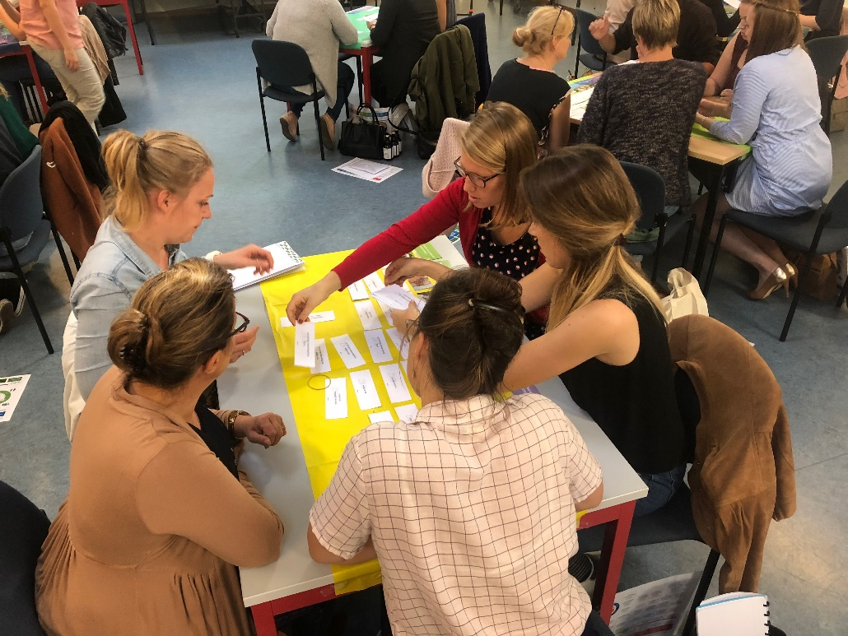
Met leerkrachten :
Maandelijkse personeelsvergadering
Zorgoverleg
Overleg parallelcollega’s

Slide 10
met directie secundair
met externen : CLB
logo
…

Slide 11

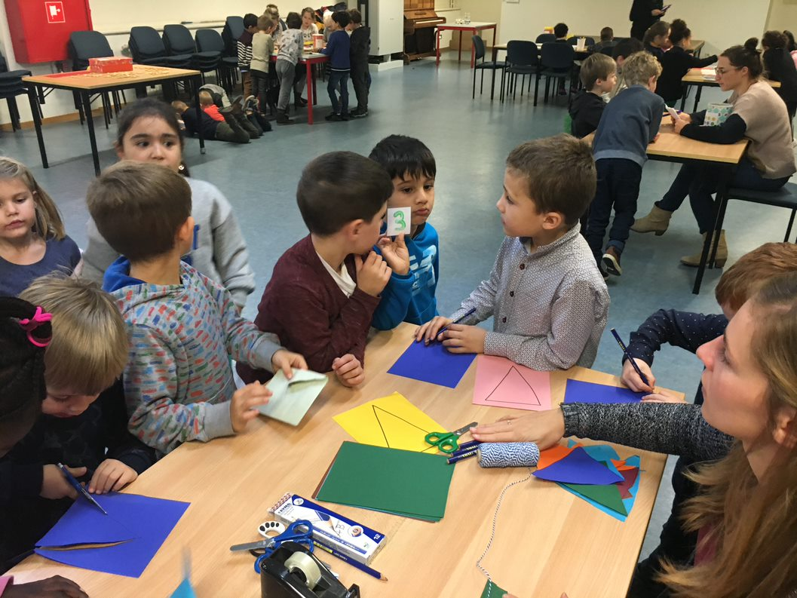
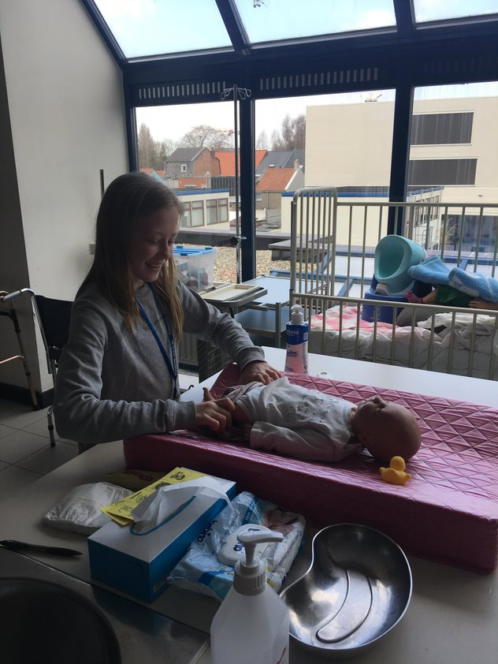
K3 naar L1
L6 naar SO
- PEP dagen
- onderwijskiezer
- overleg secundaire scholen

Slide 12
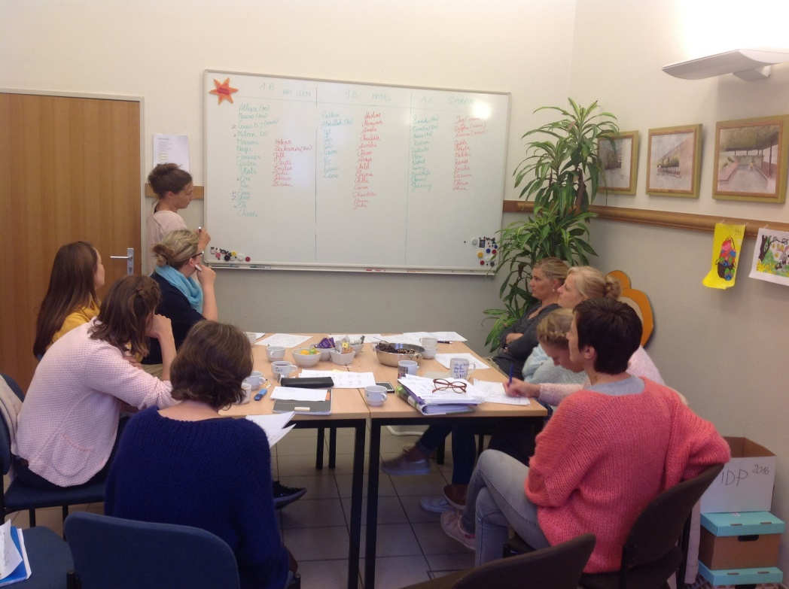
Klasgroepen naar volgend schooljaar worden samengesteld in overleg met lkr, zorglkr en leerlingen.
Criteria : - vrienden
- stijl lkr
- zorgvraag
- evenwichtig

Slide 13
SOL
Lkr die zowel in de kleuterschool als in de lagere school lesgeven

Slide 14
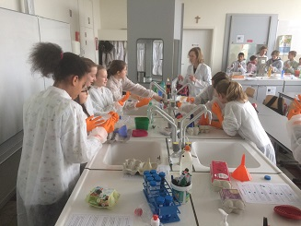
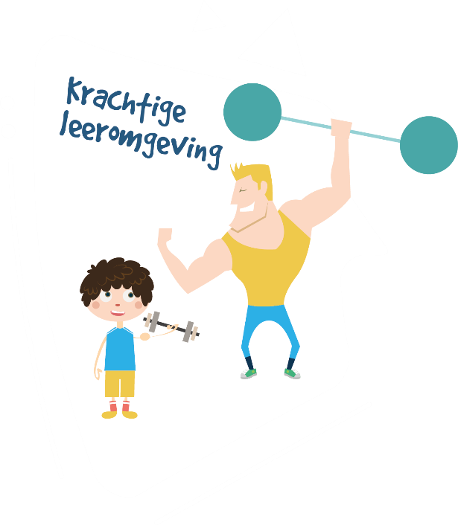
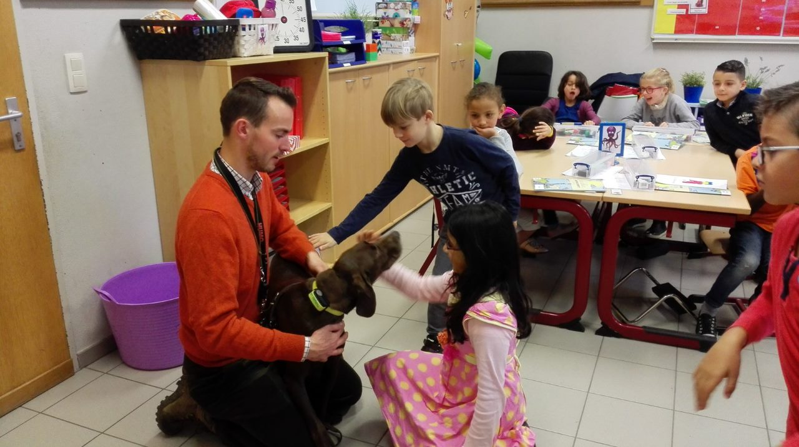
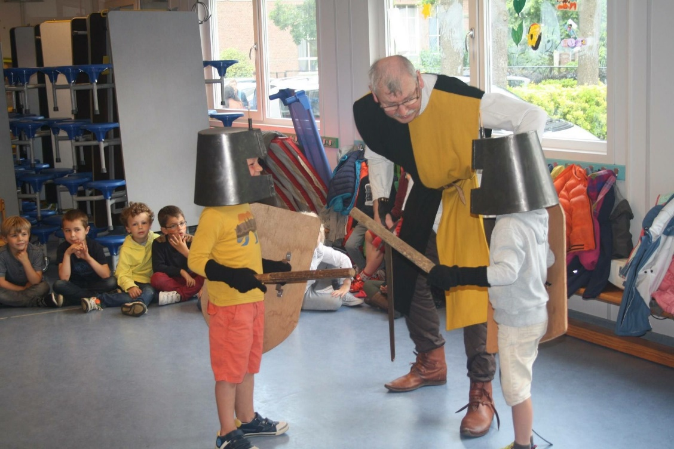
Expertise naar de school halen
!

Slide 15
Wiskunde, taal en taakjes zijn belangrijk

Slide 16
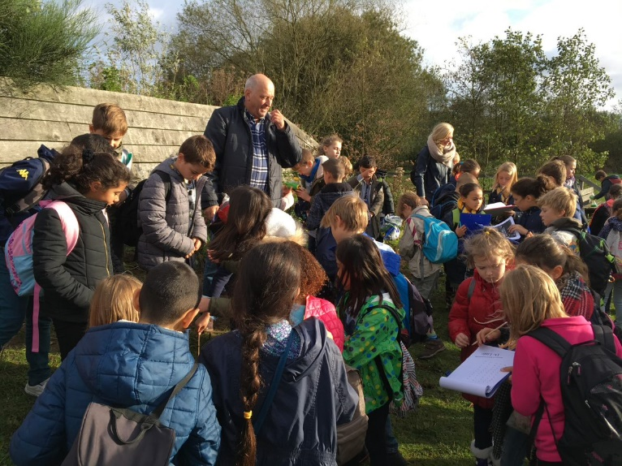
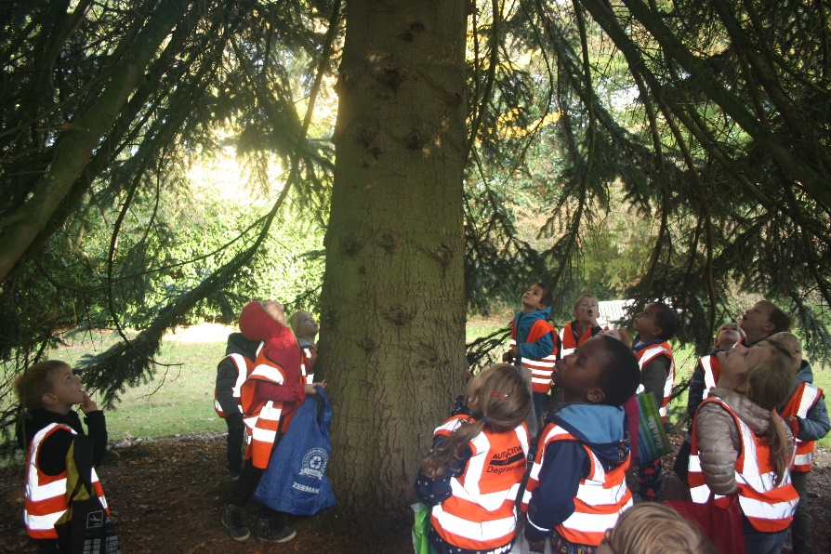
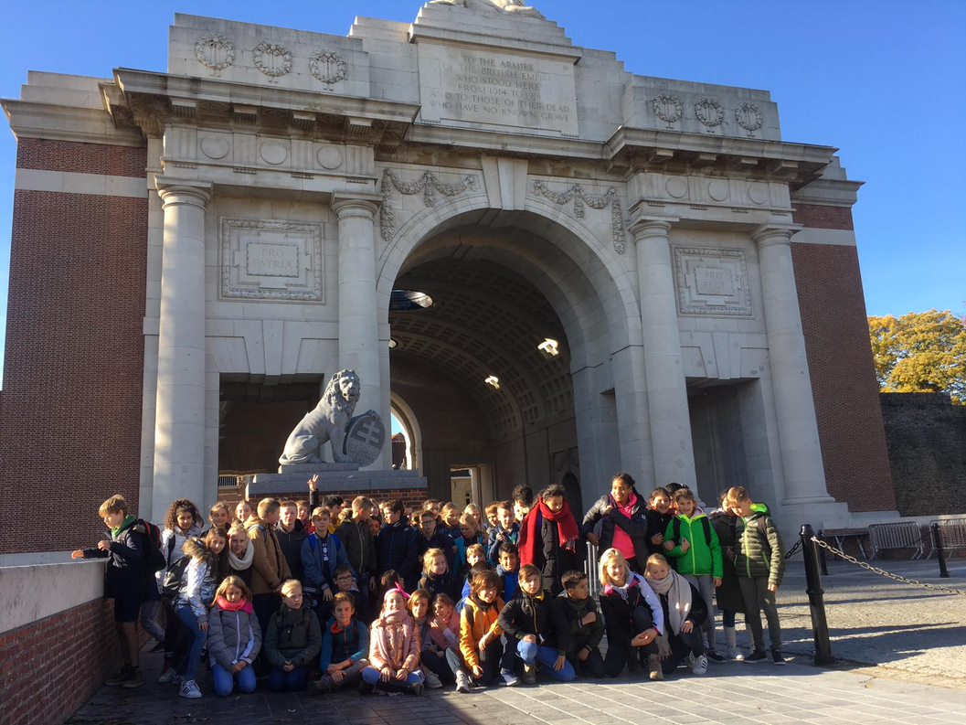
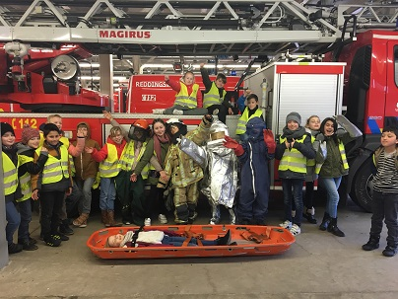
Buiten de schoolmuren

Slide 17
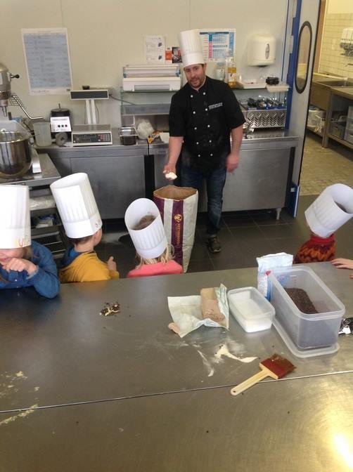
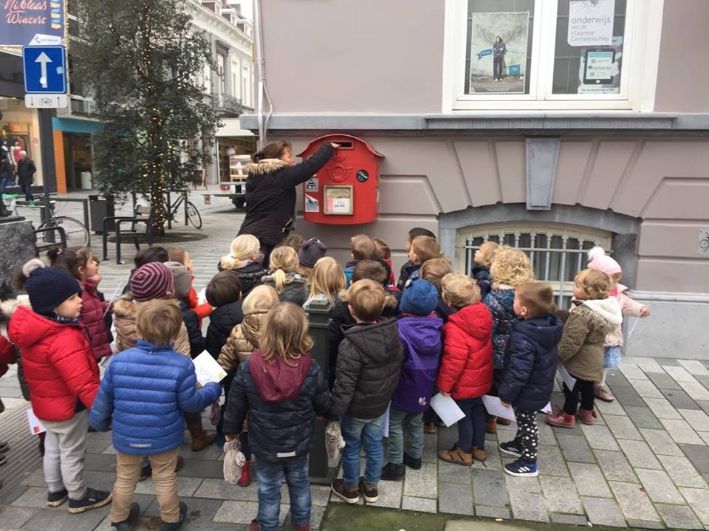
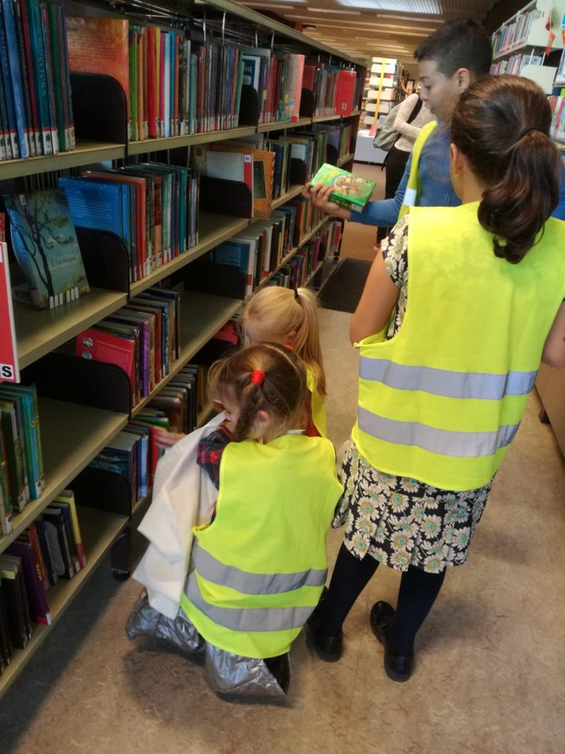
Buiten de schoolmuren

Slide 18

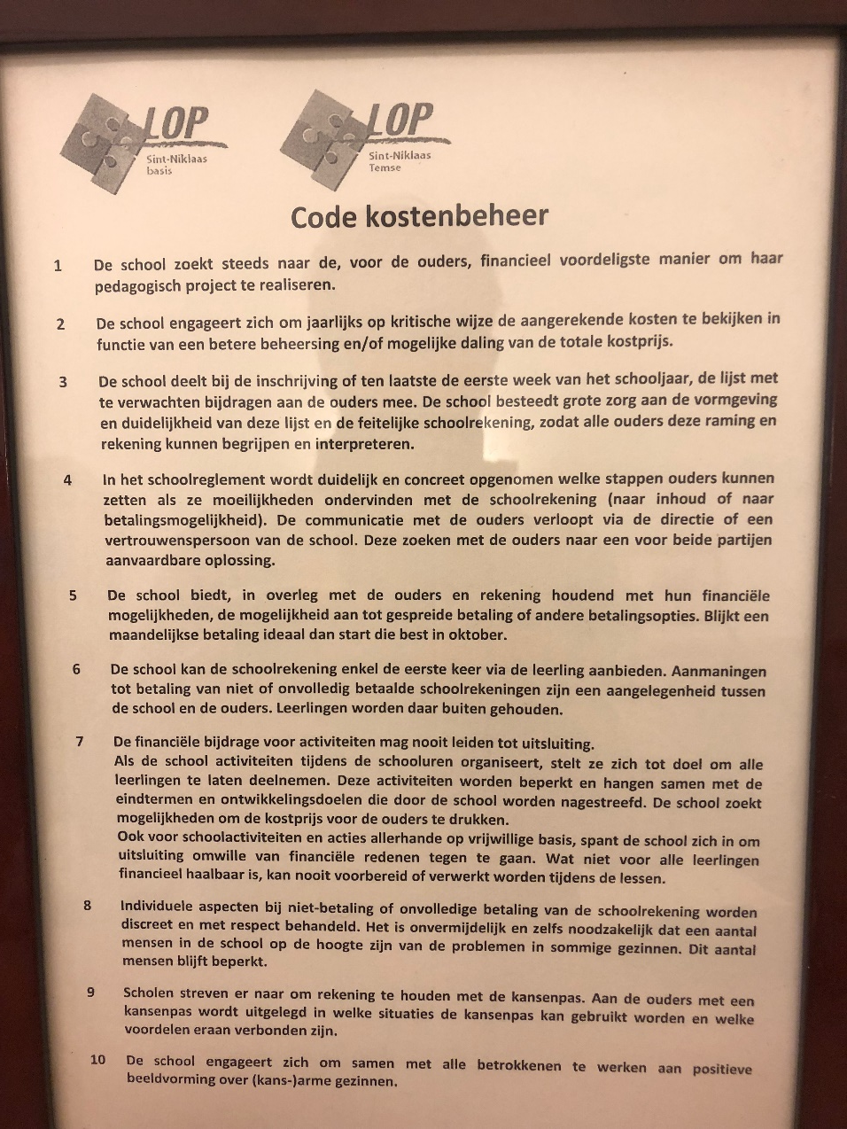
Code kostenbeheer

Slide 19

De lat hoog genoeg leggen

Slide 20

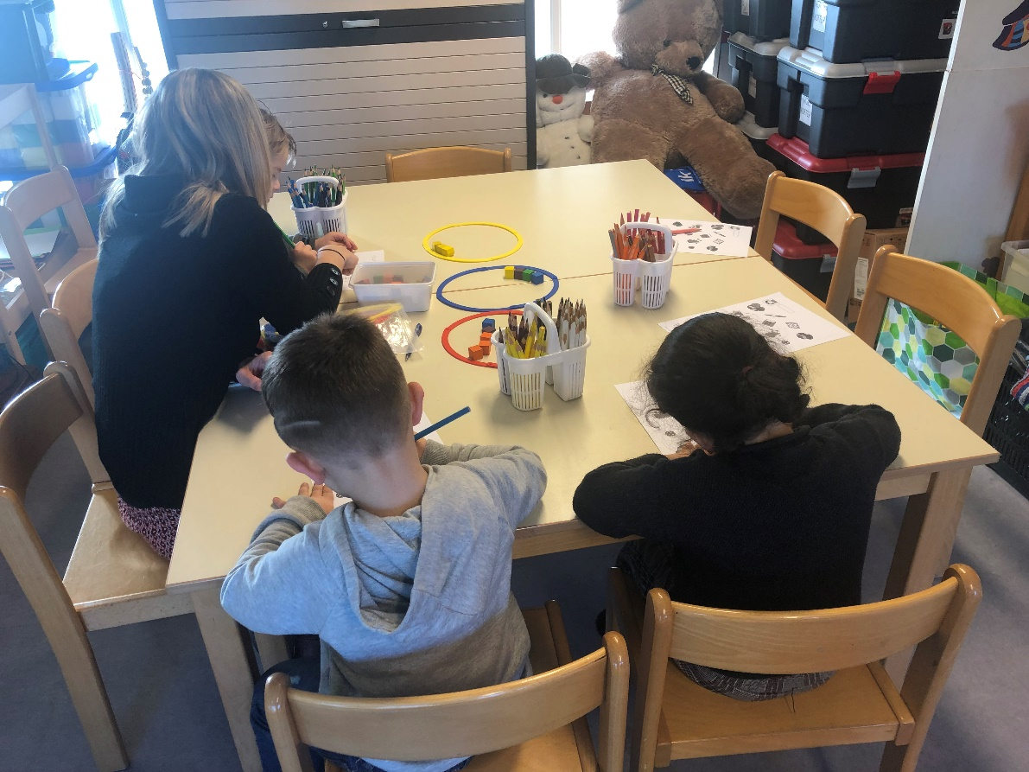
zorgvisie
Zorgteam met specialisaties

Slide 21
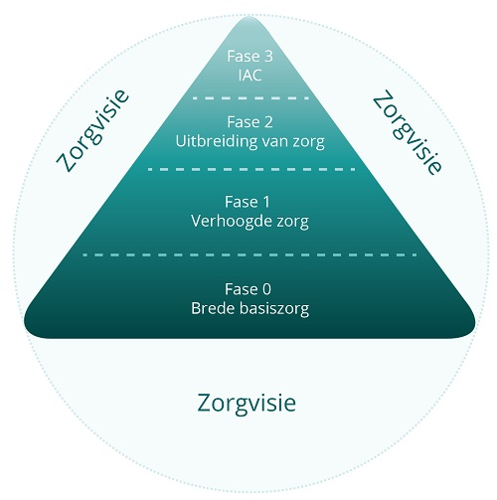
Handelingsgericht werken :
‘Wat heeft de leerling nodig?’

Slide 22

Zorgvisie : gedetailleerd op de website

Slide 23

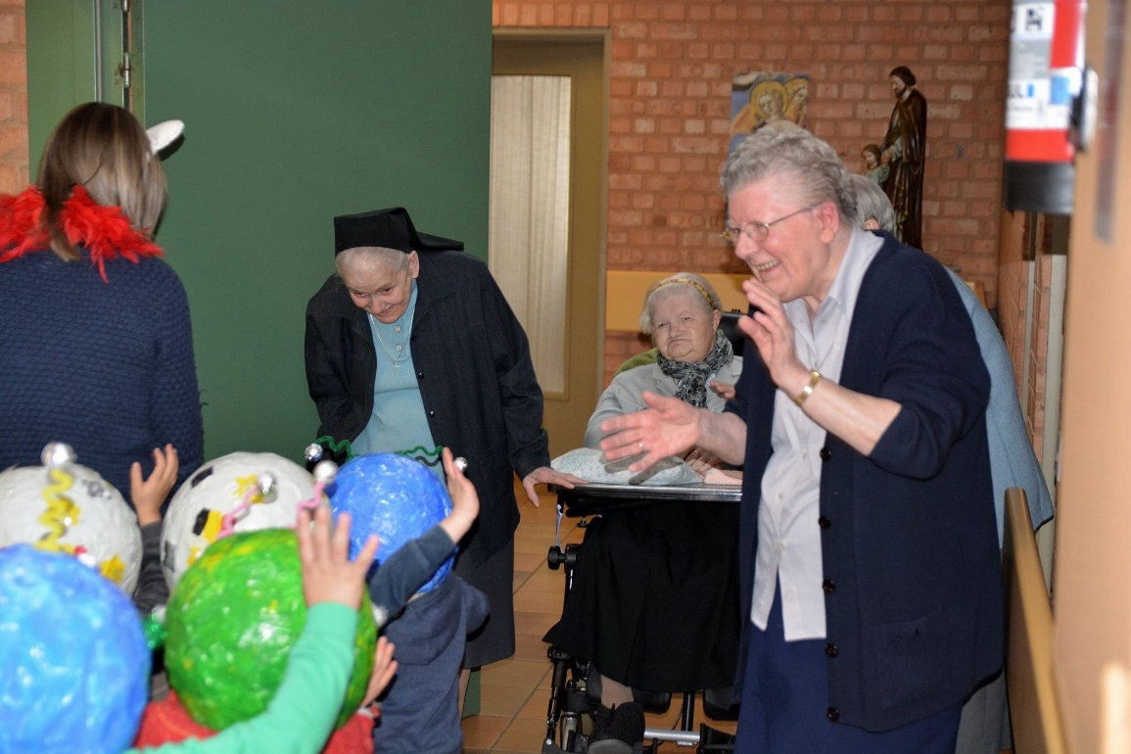
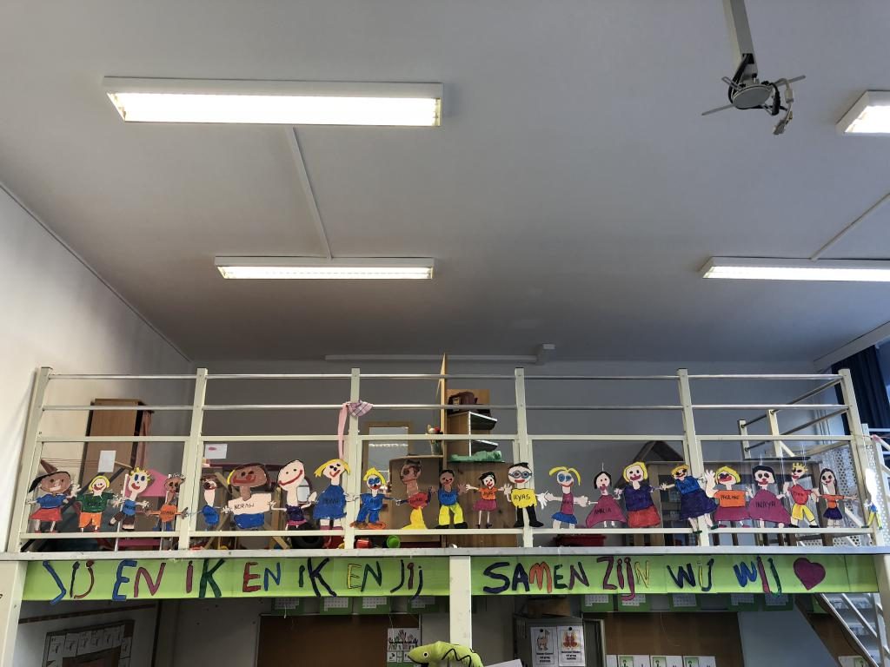
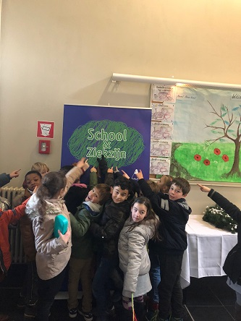

Slide 24

Bijscholingen :
Op schools niveau
Op individueel niveau (doorgeven info)

Slide 25

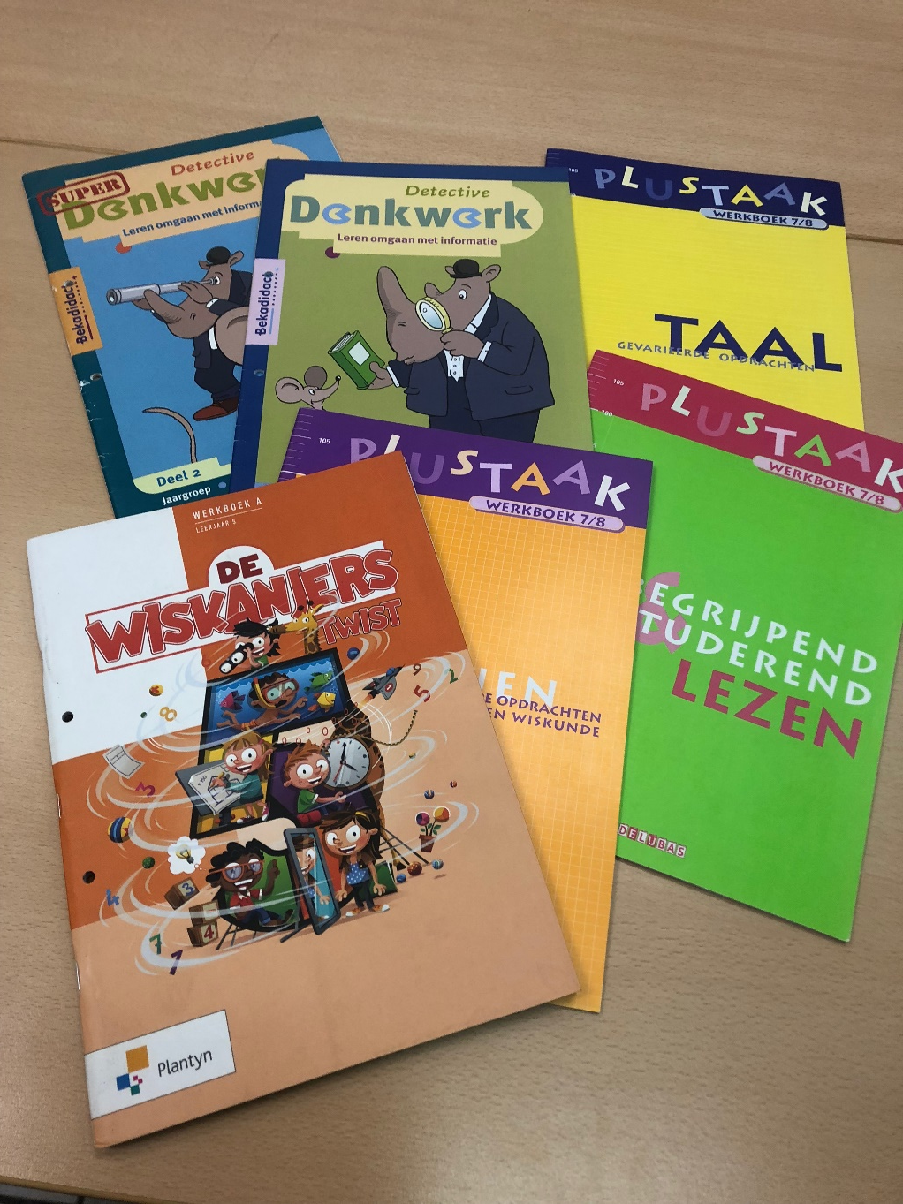

Slide 26
EXTRA :
mogelijkheid tot begeleide studie
mogelijkheid tot warme maaltijd

Slide 27
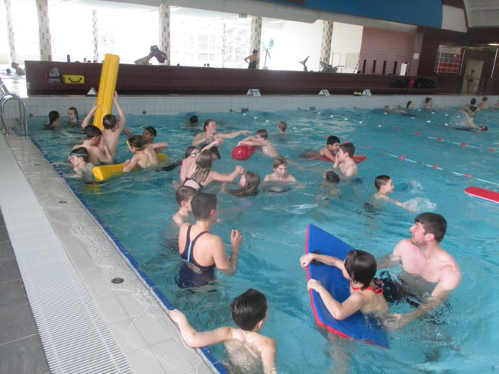
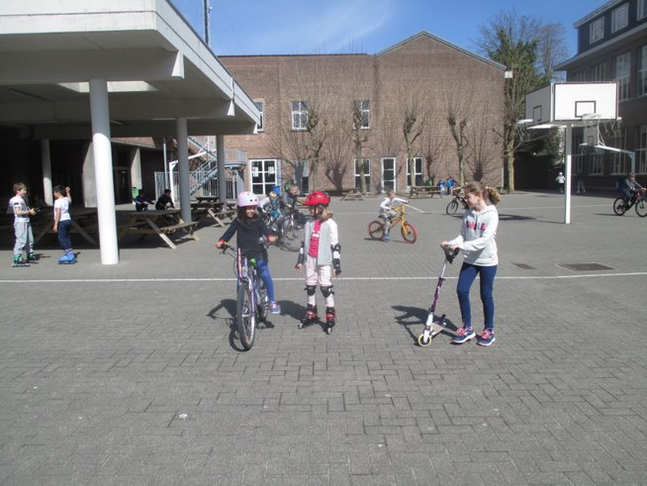
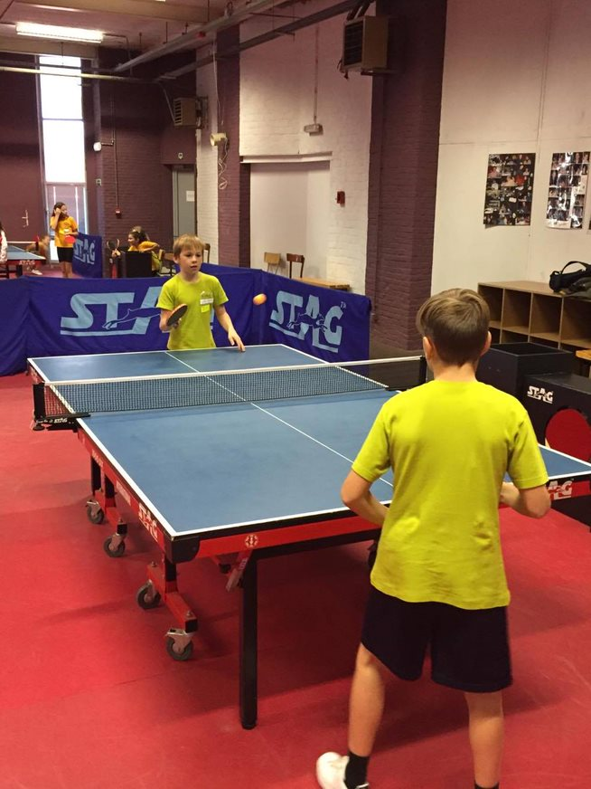
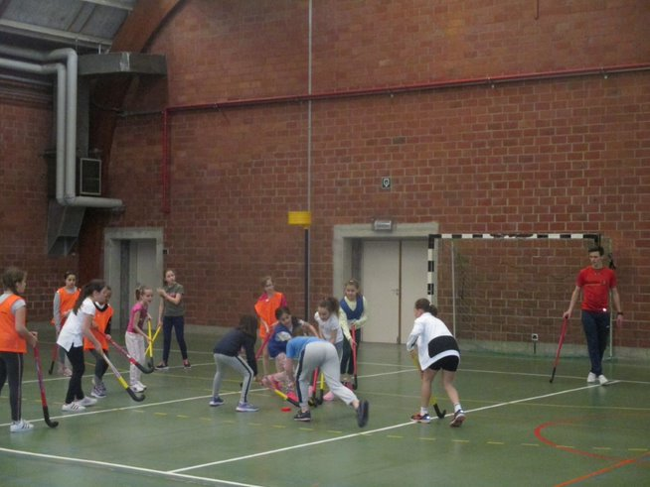
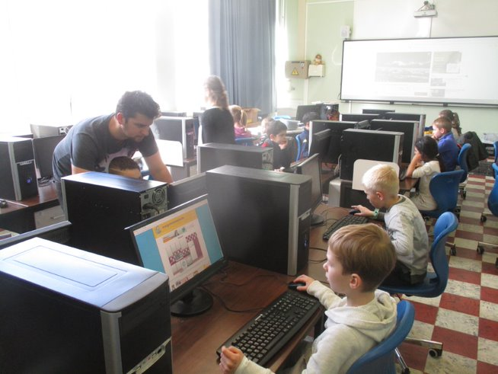
Sportieve school

Slide 28
SPORTIEVE SCHOOL :
SVS –activiteiten
Turnlessen en zwemlessen
Paas- en computerstage
Interscolaire zwemwedstrijd

Slide 29

